Slide 1
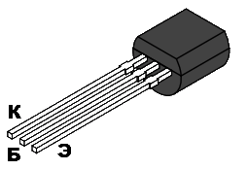
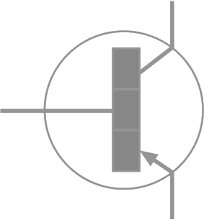
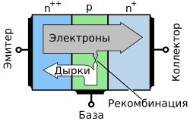
Вимірювання та відображення характеристик напівпровідникових Транзисторів засобами тривимірної графіки

Slide 2
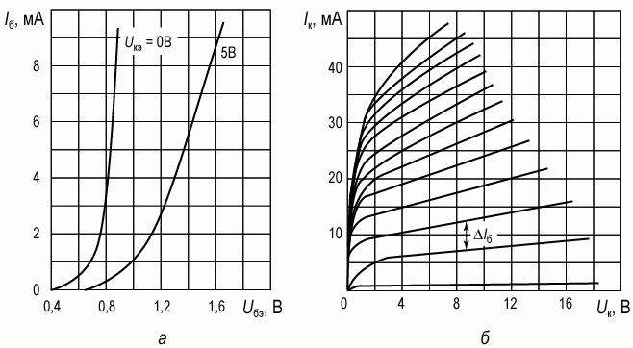
Класична форма подання характеристик

Slide 3
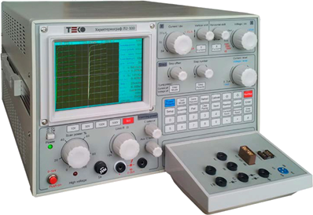
Л2-100 ТЕКО

Slide 4
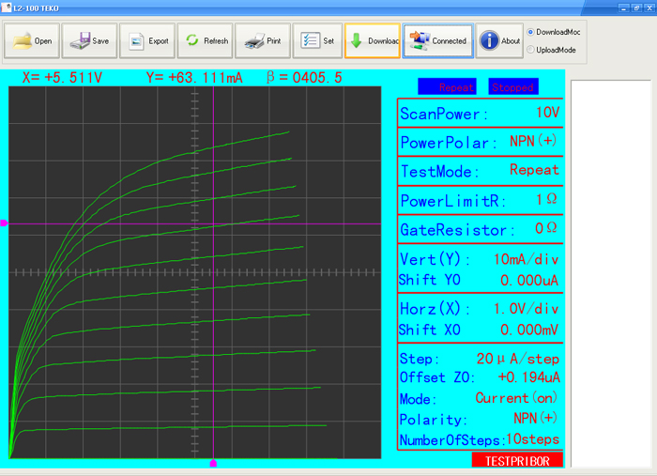

Slide 5
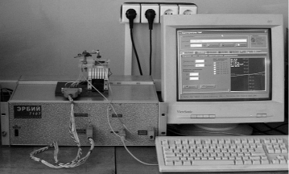
ЭРБИЙ-7107

Slide 6
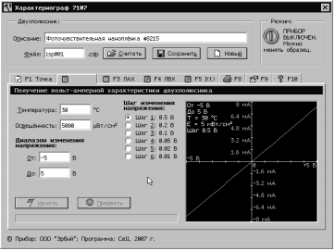

Slide 7
Структурна схема
Прилад
ПК

Slide 8
Позначення
КДС — Кероване джерело стуму. Задає струм бази вимірюваного транзистора.
ОВ — Об’єкт вимірювання. Транзистор з якого знімаються характеристика.
УП — Пристрій узгодження.
АЦП — Аналогово-цифровий перетворювач.
СК — Схема керування. Визначає напруги відповідні напруги та струми для вимірювання. Проводить первинну обробку даних.
КДН — Кероване джерело напруги. Дозволяє плавно змінювати напругу між колектором та емітером в широких межах.
МДП — Модуль передачі даних. Передає результати вимірювань на ПК та сигнали керування на СК.
ДШ — Драйвер шини. Програмний модуль призначений для взаємодії з апаратною частиною.
СО — Система обробки проводить перевірку та, в разі необхідності, корегування результатів.
ІК — Інтерфейс користувача
МВ — Модуль відображення. Виконує побудову тривимірного зображення.

Slide 9
Функції бібліотеки драйвера
Функція | Опис
int GetMajorVersion() | Отримати старшу частину версії.
int GetMinorVersion() | Отримати молодшу частину версії.
int IsVersionConfirmed() | Чи співпадає версія драйвера з версією прошивки приладу (0 — ні).
int GetLastDeviceError() | Отримати код останньої помилки.
int GetPersentComplete() | Прогрес вимірювання в процентах.
int SetBuffer(SurfaceBuffer * buffer) | Передача вказівника на буфер, який потрібно заповнити даними. Виклик цієї функції розпочинає процес вимірювань.

Slide 10
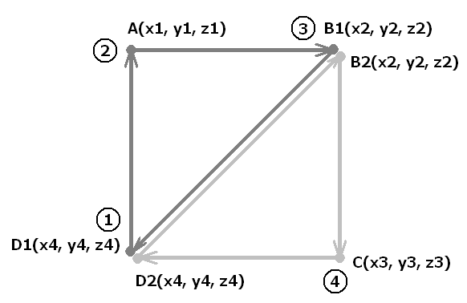

Slide 11
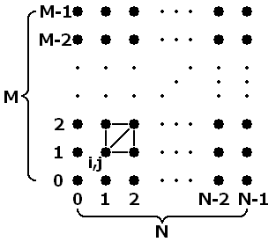

Slide 12
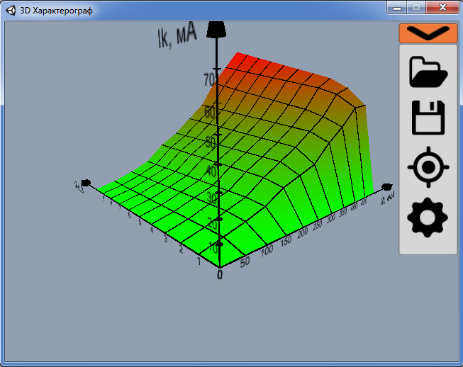
Загальний вигляд

Slide 13
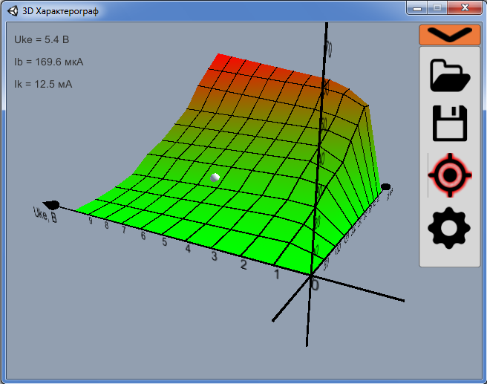
Режим вибору точки

Slide 14
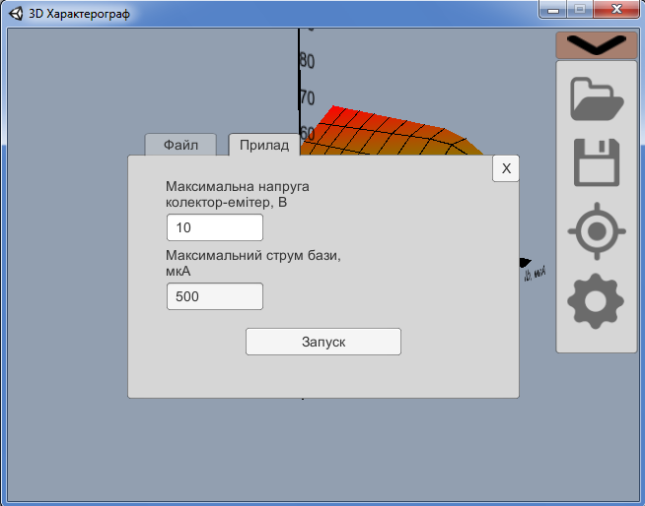
Інтерфейс користувача

